Slide 1
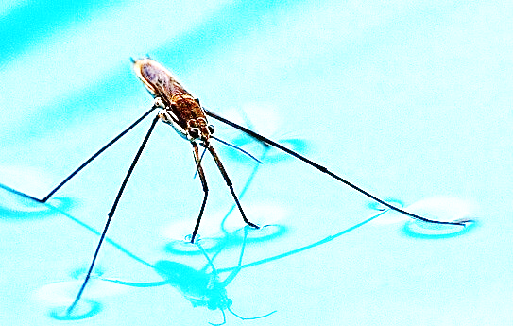
Дослідження
рівня забрудненості річки Хорол
методом біоіндикації
Над проєктом працювала:
Марченко Діана Юріївна
учениця 8-Б класу
ОЗО «Миргородський ліцей
імені І.А. Зубковського»,
вихованка гуртка
Миргородської філії Комунального закладу
Полтавської обласної ради “Полтавська обласна Мала академія наук учнівської молоді”
Миргород-2024

Slide 2
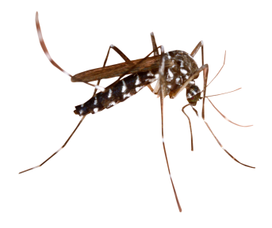
Актуальність теми
У наш час проблема забруднення прісних водойм особливо актуальна, тому що вони є одним із джерел чистої води. Малі річки, що опинилися в межах населених пунктів, піддаються сильному зовнішньому впливу. Оскільки річка Хорол впадає до Псла, то, без сумніву, її екологічний стан може вплинути на екологічний стан річки Псел. Гідрохімічний склад річок чутливо реагує на господарську діяльність населення. Внаслідок посилення антропогенного впливу погіршується стан водних об’єктів. Не є винятком і річка Хорол. Тому актуальним питанням є вивчення екологічного стану водойми, використовуючи різні методи дослідження , зокрема і біоіндикацію.
Новизна дослідження
полягає у визначенні якості води за індексом ТВІ, створенні карти екологічного стану річки Хорол для подальшого моніторингу змін її стану.

Slide 3
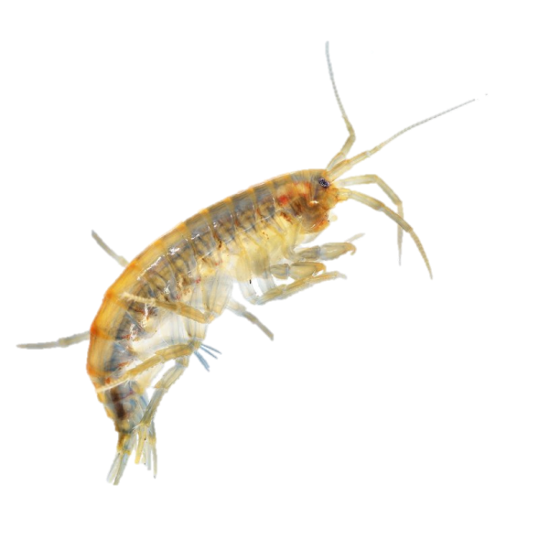
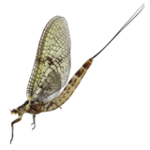
Об’єкт дослідження:
екологічний стан річки Хорол у місцях антропогенного навантаження
та відносно чистому місці.
Предмет дослідження:
безхребетні тварини прісноводної водойми

Slide 4
Мета дослідження:
дослідити видовий склад макробезхребетних, використовуючи метод біоіндикації ТВІ (за Вудівіссом), з метою визначити ступінь забруднення річки Хорол.

Slide 5
Завдання проєкту:
змоделювати гідрологічні особливості річки та обрати місця з найбільшим антропогенним навантаженням;
з’ясувати якісний склад макробезхребетних у досліджуваних ділянках річки;
провести методику біоіндикації за індексом ТВІ (за Вудівіссом);
визначити рівень забруднення річки за біологічними показниками та порівняти отримані результати з результатами дослідження Миргородської СЕС;
створити карту екологічного стану річки Хорол.

Slide 6
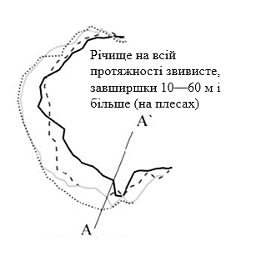
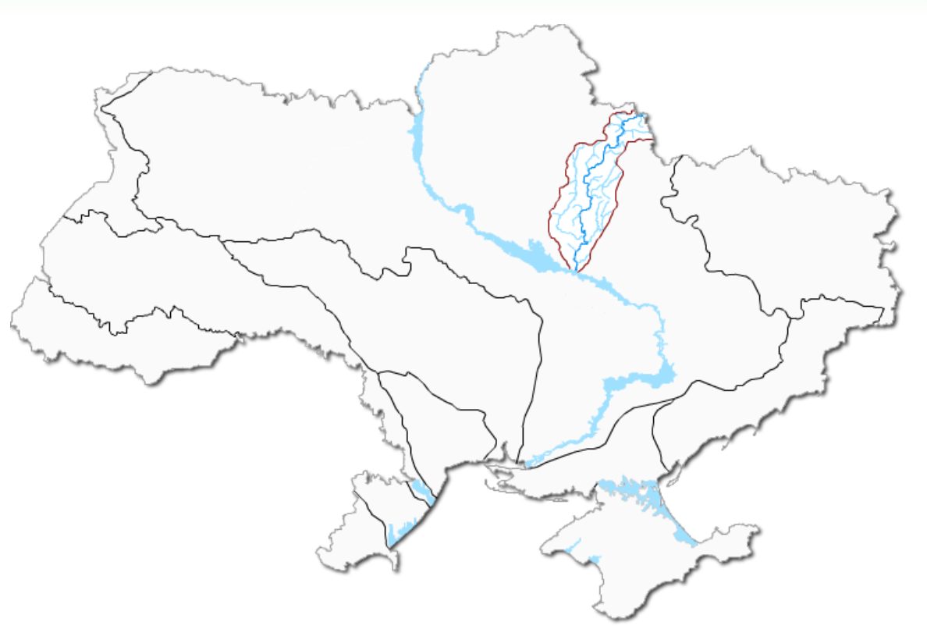
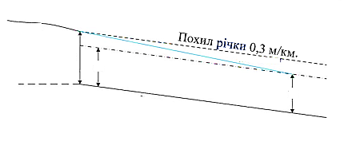
Моделювання гідрологічних особливостей річки
Хорол бере початок з джерел на північ від села Червона Слобода (Сумська область),
тече на південь, між містами
Миргород і Хорол - на південний захід, далі - на південний схід. Впадає до Псла на північній околиці села Попівка (Кременчуцький район, Полтавська область).
Права притока
р. Псел
р. Хорол
р. Псел
Долина трапецієподібна з підвищеними правими і пологими лівими схилами.
Заплава завширшки
від 0,2—0,5 км до 1,5—2 км
Довжина - 308 км (у межах Полтавщини - 241 км).

Slide 7
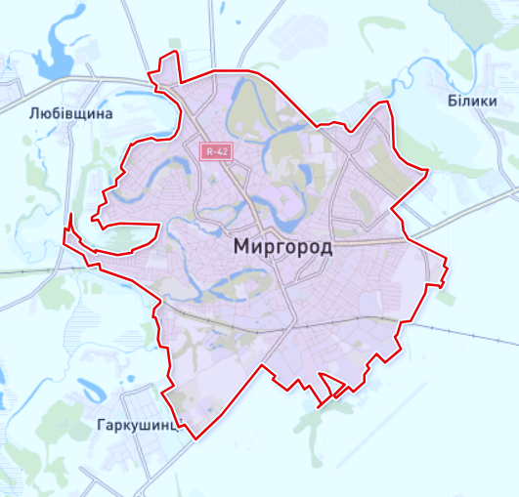
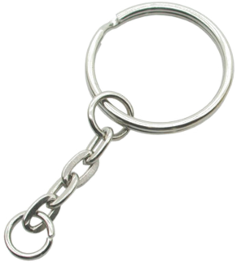
Дослідження найуразливіших місць р. Хорол на території м. Миргород
Місто Миргород розташоване на берегах річки Хорол. Вище за течією, на відстані 1 км від Миргорода, розташоване село Білики, нижче за течією, на відстані 0,5 км від Миргорода, розташоване село Гаркушинці. Річка у цьому місці звивиста, утворює лимани, стариці і заболочені озера.
Річка сильно зарегульована. Стік використовується задля водопостачання та зрошення, поширеним є також рибальство
Заплави по всій протяжності заболочені, поросли чагарниками і лучною рослинністю. Течія в цих місцях сповільнена
А
Місця з найбільшим антропогенним навантаженням
Очисні споруди
Мостові переправи
Сміттєзвалище
В
Довжина річки в межах м. Миргород становить 13 км, площею 14,6 га

Slide 8
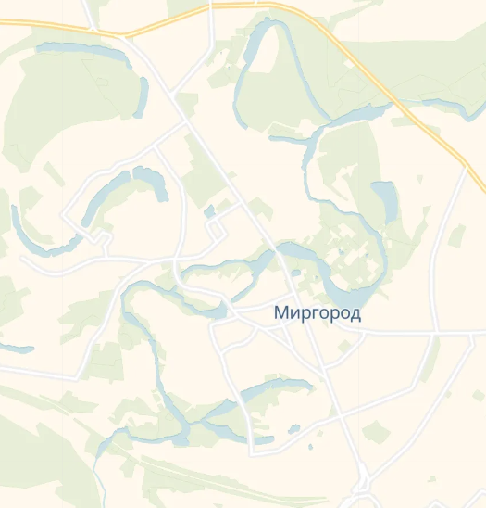
Обрання місць для дослідження з найбільшим антропогенним навантаженням
№ 5 - Відносно
чисте місце
5
Мною було встановлено п’ять гідропостів на річці Хорол, де велися спостереження за відгуками біоти на зміну стану забруднення довкілля.
2
1
Пункт №1 розміщений між с. Білики та м. Миргород, де знаходиться місцеве сміттєзвалище.
3
4
Пункт № 2, та 3 - мости, які порушують гідрологічний режим річки
Пункт № 4 розміщений у м. Миргород, на 50 м нижче від виявлених джерел забруднень промисловими стоками (водопровідно-каналізаційного господарства «Миргородводоканал).

Slide 9
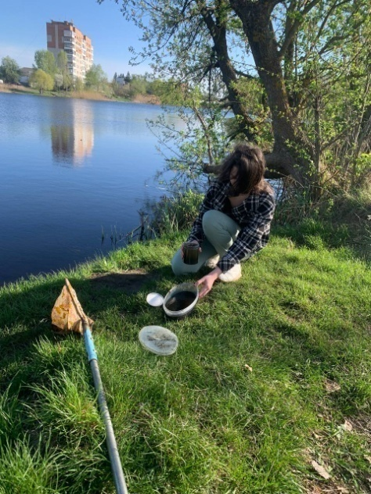
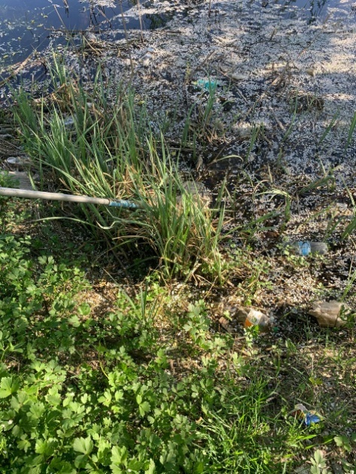
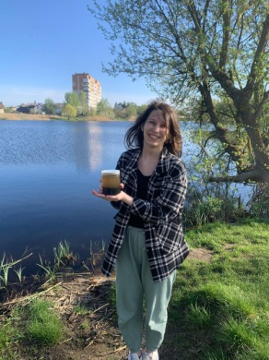
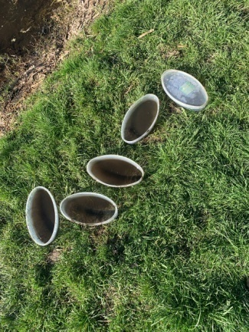
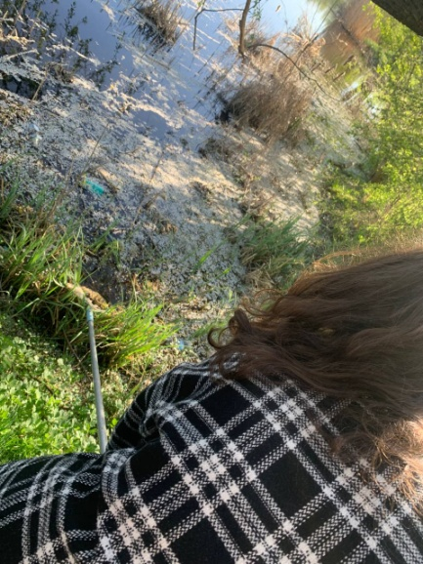
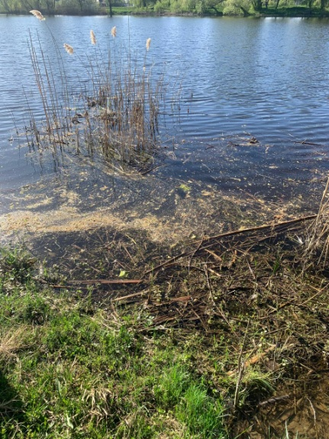
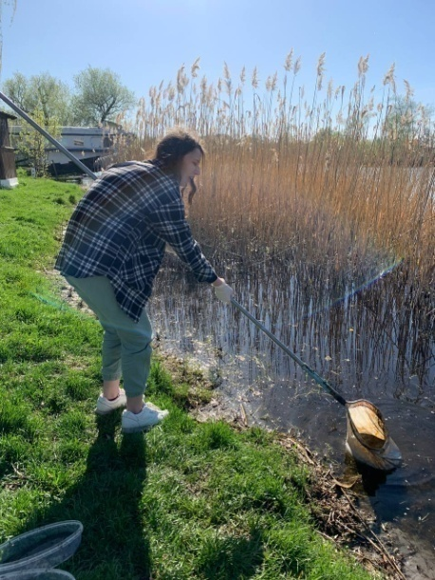
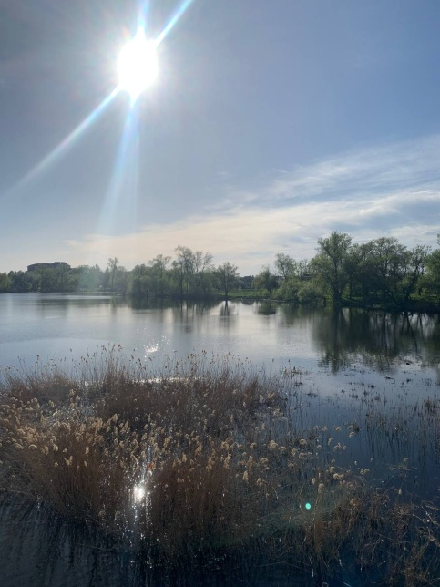
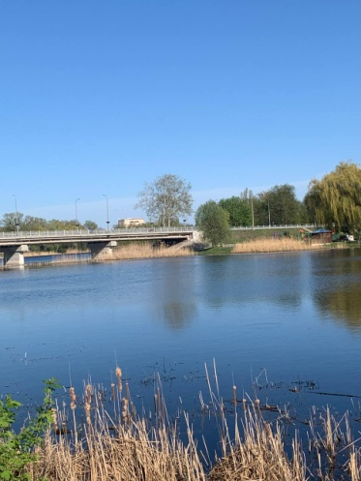
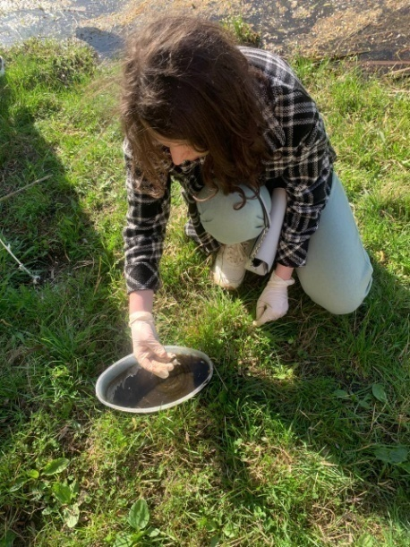
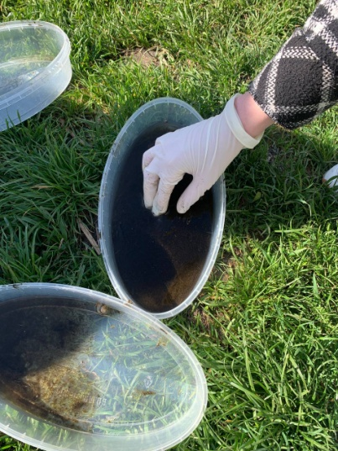
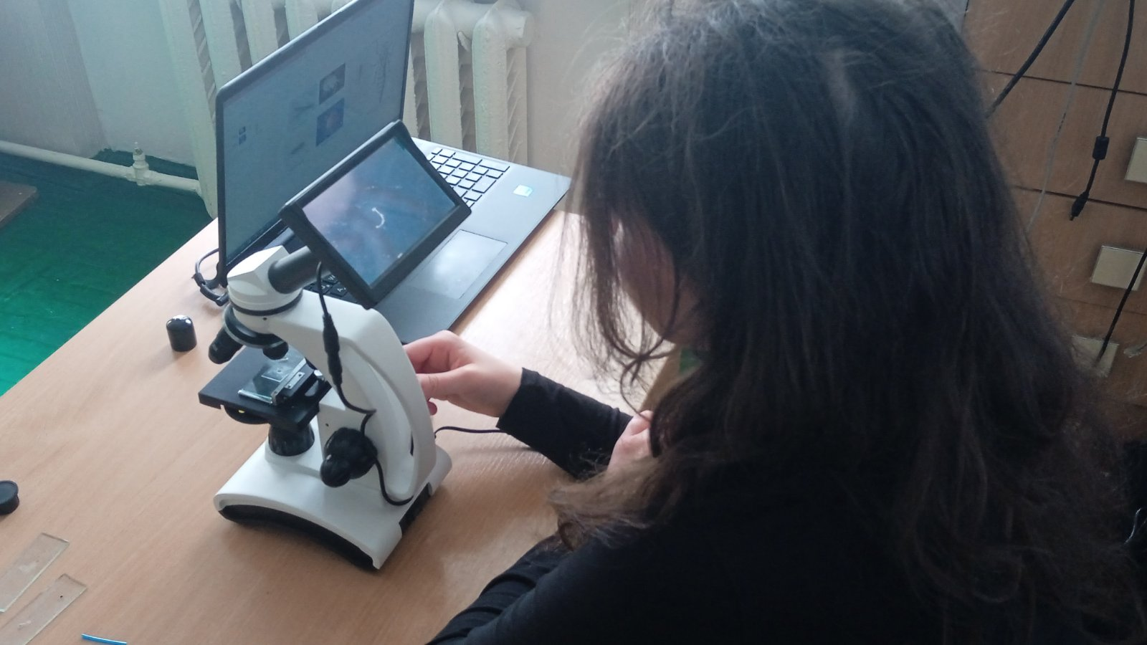
З’ясування якісного складу макробезхребетних на обраних гідропостах
За допомогою сачка з’ясувала склад макробезхребетних водойми. Кожний вилов проводився поблизу дна 10 разів на обраних гідропостах. Вміст сачка поміщала до контейнера та визначала тварин за таксономічними групами. Дані заносила до таблиці. Невідомих тварин приносила у банці до шкільної лабораторії для уточнення їхньої таксономічної приналежності.
№ 5
№ 1
№ 4
№ 3
№ 2

Slide 10
Індикаторні групи безхребетних тваринЛ | Пункт № 1 | Пункт № 2 | Пункт № 3 | Пункт № 4 | Пункт № 5
 | 10.04. 2024 | 10.04. 2024 | 10.04. 2024 | 10.04. 2024 | 10.04. 2024
Личинки веснянок | - | - | - | - | -
Личинки одноденок | 1 | 1 | 1 | 1 | 3
Личинки волохокрильців | 2 | 4 | 3 | 2 | 2
Бокоплави | - | - | - | - | 1
Водяні кліщі | 4 | 5 | 3 | 2 | 5
Водяний ослик | 1 | 1 | 2 | 1 | 3
Перетинчастокрилі | - | - | - | - | -
Жуки (водяні) | 2 | 3 | 4 | 1 | 4
П’явки | - | - | 1 | - | -
Ракоподібні | - | 1 | 1 | - | 3
Малощетинкові черви (олігохети) | - | - | - | - | 2
Молюски | 1 | - | 2 | 1 | 2
Личинки комарів (мотиль) | - | 1 | 1 | 1 | 1
бабки | - | - | 1 | - | 1
Індекс ТВІ | 6 | 6 | 6 | 6 | 8
Індекс Вудівісса (ТВІ)
та присутні групи
безхребетних тварин
на гідропостах
р. Хорол
(таблиця 1)

Slide 11
Проведення обробки даних по методиці біоіндикації за індексом ТВІ (за Вудівіссом)
Trent Biotic Index (ТВІ) був розроблений Woodiwiss для індикації води англійської річки Trent і є одним з найпоширеніших індексів, що використовуються у країнах ЄС, СНД і інших країнах світу. Для даного методу найкраще підходять макробезхребетні, які є належними біоіндикаторами локальних умов і специфіки місцевих впливів.
Робоча шкала для визначення біотичного індексу ТВІ (таблиця 2)
Організми-біоіндикатори | Видове різноманіття | Загальна кількість присутніх груп бентосних організмів
 |  | 0-1 | 2-5 | 6-10 | 11-15 | 16-20 | >20
Личинки веснянок (Plecoptera) | Більше 1 1 вид | – – | 7 6 | 8 7 | 9 8 | 10 9 | 11 10
Личинки одноденок (Ephemeroptera) (крім Baetis rhodani) | Більше 1 1 вид | – – | 6 5 | 7 6 | 8 7 | 9 8 | 10 9
Личинки волохокрильців (Trichoptera) та/або Baetis rhodani | Більше 1 1 вид | – 4 | 5 4 | 6 5 | 7 6 | 8 7 | 9 8
Бокоплави (Gammarus) |  | 3 | 4 | 5 | 6 | 7 | 8
Водяний ослик (Asellus aquaticus) |  | 2 | 3 | 4 | 5 | 6 | 7
Олігохети (Tubificidae) та/або личинки дзвінців (Chironomidae) |  | 1 | 2 | 3 | 4 | 5 | 6
Всі наведені групи відсутні |  | 0 | 1 | 2 | – | – | –
Класифікація якості води за біологічними показниками (таблиця 3)
Клас якості води | Ступінь забруднення | Біотичний індекс
1 | Дуже чиста | 10
2 | Чиста | 8 – 9
3 | Помірно забруднена | 6 – 7
4 | забруднена | 5
5 | Брудна | 3 – 4
6 | Дуже брудна | 0 – 2

Slide 12
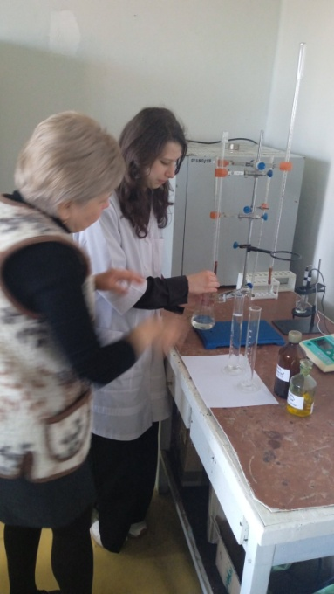
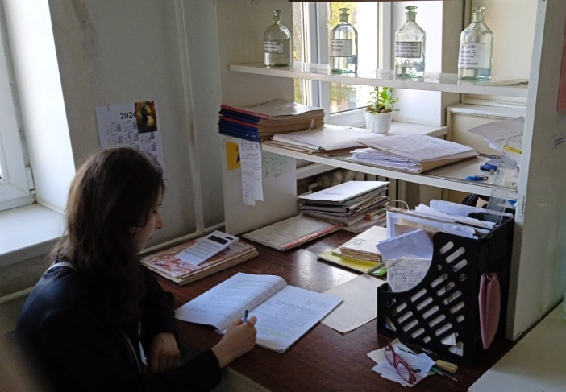
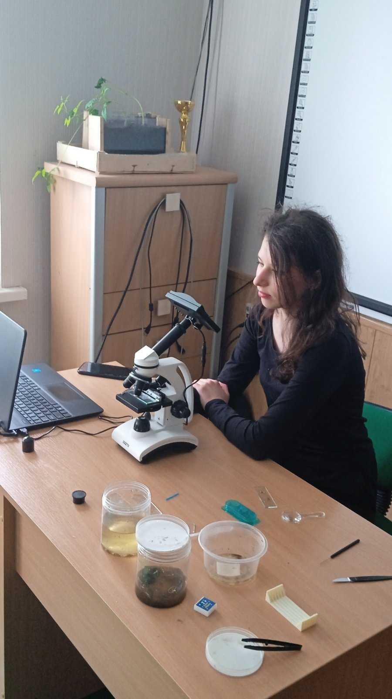
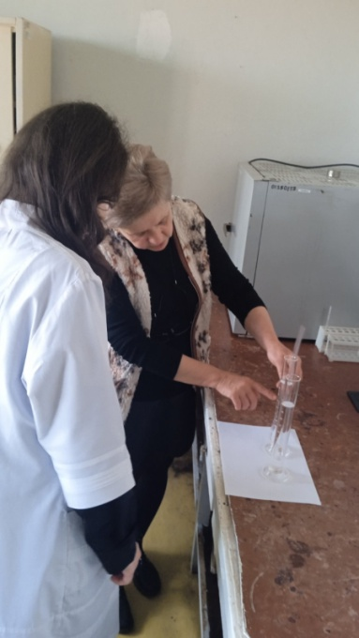
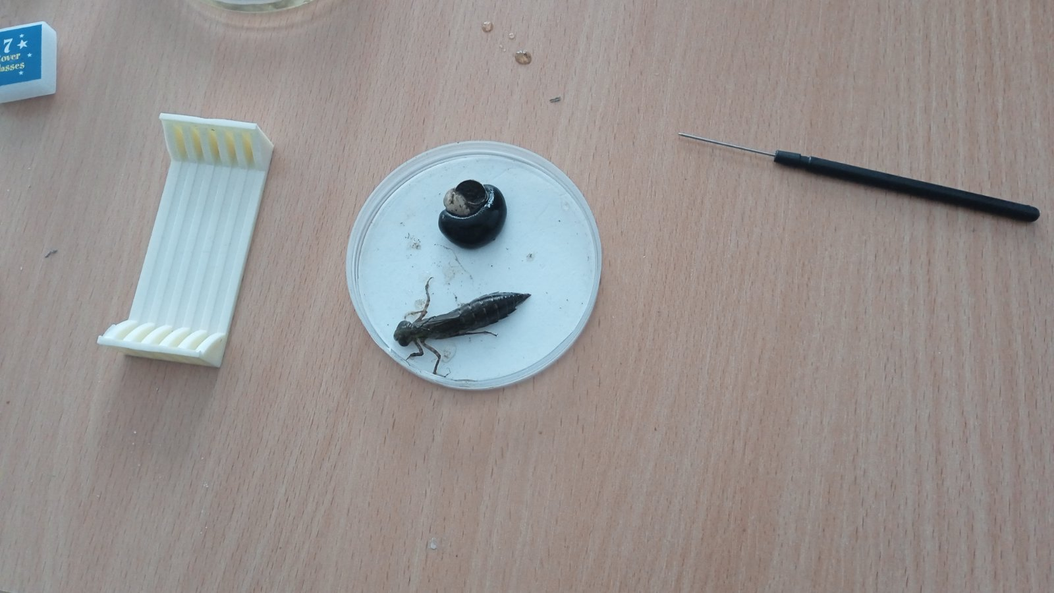
Визначити рівень забруднення річки за біологічними показниками та порівняти отримані результати з результатами фізико-хімічних досліджень Миргородської СЕС
Встановлено, що біотичні індекси цієї водойми коливаються в межах 6 балів, і 8 балів що, згідно класифікації якості води за біологічними показниками, відповідає 2 і 3 класу якості води та визначає її як чисту воду та помірно забруднену, згідно розподілів ступеня забруднення (таблиця 3). Характерно, що потенційні забруднювачі, розташовані у межах гідропостів 1, 4, незначно впливають на видове різноманіття макробезхребетних, що свідчить про високу здатність до самоочищення річки Хорол.
Після нашого дослідження ми відвідали Миргородську санепідеміологічну станцію, де працівник лабораторії розповів про методи аналізу водойми, які вони застосовують у своїй роботі, та допоміг провести експеримент на виявлення хімічних речовин (аміак). Порівнявши їхні дані щодо якості води річки за минулий рік із нашими результатами, виявили часткову схожість. Тим самим ми переконалися, що членистоногі є справжніми біоіндикаторами, які дуже чутливі до змін складу води.

Slide 13
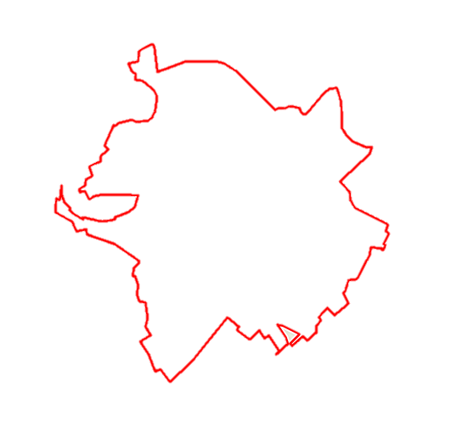
Моделювання карти екологічного стану річки Хорол
Умовні позначення
Помірно забруднена
Чиста
Не досліджена територія
На основі отриманих результатів з обраних гідропостів я змоделювала карту екологічного стану річки Хорол для подальшого її моніторингу. В зв’язку з тим, що було досліджено лише частину водойми, планую провести спостереження ще восени та наступного року для доповнення карти.

Slide 14
Висновок
Отже, даний проєкт дослідження забруднення річки Хорол методом біоіндикації макробезхребетних дав можливість зробити такі висновки:
опрацювання літератури з даної проблеми дало можливість змоделювати гідрологічні особливості річки, проаналізувати процеси природних та антропогенних змін природного водного об’єкту – річки Хорол.
у місцях із найбільшим антропогенним навантаженням було проведено дослідження видового складу макробезхребетних – індикаторів. На гідропості № 1 виявлено 6, на № 2 - 7, № 3 - 10, № 4 - 7, № 5-11 видів гідробіонтів.
за допомогою макробезхребетних був визначений індекс Вудівісса. Індекс ТВІ на ділянках №1, 2, 3, 4 становить 6. Таке значення індексу вказує, що вода третього класу якості, тобто (помірно забруднена). На ділянці № 5 - 8 балів, що вказує на другий клас якості (відносно чиста).
за допомогою методів біоіндикації по макробезхребетним встановлено, що рівень забруднення річки Хорол в межах м. Миргород має різний ступінь забруднення, але знаходиться в межах другого і третього класу якості чистоти водойм. Порівнявши з даними фізико-хімічного аналізу Миргородської СЕС, дізналися, що отримані нами результати є близькими за значенням.
на основі отриманих результатів з обраних гідропостів була змодельована карта екологічного стану річки Хорол для подальшого її моніторингу.

Slide 15
Список використаних джерел
Бойчук Ю. Д. Теоретичні основи ентомобіоіндикації. URL: https://www.zoology.dp.ua/z_07_135.html (дата звернення: 10.03.2024).
Гриб Й.В., Клименко М.О., Сондак В.В. Відновна гідроекологія порушених річкових та озерних систем (гідрохімія, гідробіологія, гідрологія, управління). - Рівне: ППФ «Волинські обереги», 1999.- Т.І, II.
Запольський А.К. Основи екології.-Київ:Вища школа 2004.-382 с.
Карпова Г., Зуб Л., Мельничук В., Проців Г. Оцінка екологічного стану водойм методом біоіндикації. Бережани, 2010. 32 с.
Кузнєцов Р. Біоіндикація. Надвірна, 2015. 141 с.
Клименко М.О., Гріховина Ю.Р. Оцінка екологічного стану водних систем річок басейну Прип'ять за вищими водними рослинами. - Рівне: НУВГП, 2005.
Лисиця А.В. Біоіндикація і біотестування забруднених територій. Рівне: Дока-центр, 2018. 94 с.
Мальцев В.І., Карпова Г.О., Зуб Л.М. Визначення якості води методами біоіндикації. Київ, 2011. 112 с.
Методика екологічної оцінки якості поверхневих вод за відповідними категоріями: Затв. Наказом Мінекобезпеки України від 31.03.98 №44 як міжвідомч. керівн. норм. документ / В.Д. Романенко, В.М. Жулинський, О.П. Оксінюк та ін. Київ: СИМВОЛ, 1998. 28 с.
Никифоров В.В., Дігтяр О.В., МазницькаО.В. Біоіндикіція та біотестування. Кременчук , 2016. 76 с.
Профіль субрегіону “Миргород”. Додаток 2: Матеріали до Стратегії розвитку субрегіону “Миргород”. URL: https://myrgorod.pl.ua/files/images/Economika/Strategiya/prof_subreg.pdf (дата звернення: 10.03.2024).
Сафранов Т.А. Екологічні основи природокористування: навч. посіб. для студ. вищ.навч. заклад. / Т.А. Сафранов. – Львів: Новий Світ-2000, 2003. – 248 с.
Чиста вода. Інтерактивна карта забрудненості річок в Україні на основі даних Державного агентства водних ресурсів. URL: https://texty.org.ua/water/ (дата звернення: 10.03.2024).

